Slide 1
المحاضرة رقم 04:
مراحل إعداد البحث العلمي

Slide 2
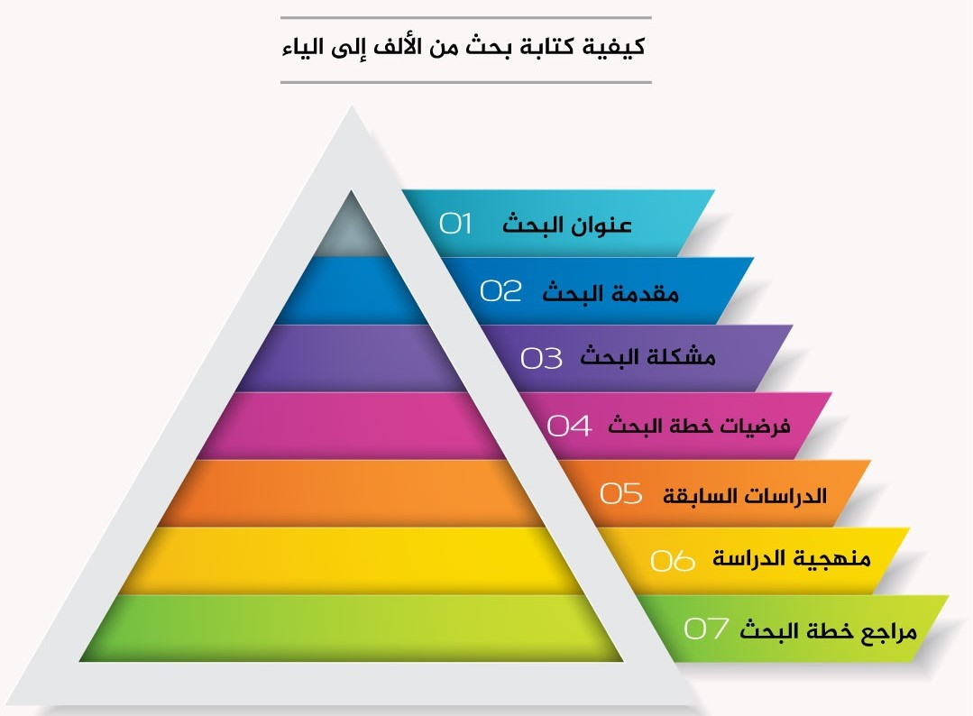
إعداد البحث العلمي هو عملية منظمة تتطلب دقة ومتابعة. تتضمن عدة مراحل مترابطة تساهم في بناء بحث قوي وموثوق. إليك شرح مفصل لكل مرحلة.

Slide 3
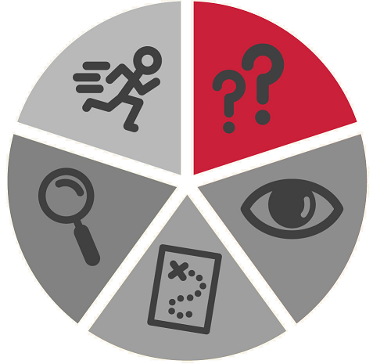
اختيار الموضوع وتحديد المشكلة
اختيار موضوع: يجب أن يكون الموضوع ذا أهمية علمية وواقعية، وأن يتناسب مع اهتمامات الباحث وإمكانياته.
تحديد المشكلة: صياغة مشكلة البحث بشكل واضح ودقيق، وتحديد الفجوة المعرفية التي يسعى البحث لملئها.

Slide 4

صياغة الأهداف والأسئلة البحثية
أهداف البحث: تحديد الأهداف العامة والخاصة التي يسعى البحث لتحقيقها.
أسئلة البحث: صياغة أسئلة محددة تجيب على المشكلة البحثية وتساهم في تحقيق الأهداف.

Slide 5

البحث عن المراجع والمعلومات
جمع المراجع: البحث عن المراجع العلمية ذات الصلة بالموضوع من مصادر موثوقة مثل الكتب والمقالات العلمية وقواعد البيانات.
تحليل المعلومات: قراءة وتقييم المراجع وتنظيم المعلومات المستخلصة.

Slide 6

بناء الإطار النظري
الإطار النظري: بناء إطار نظري للبحث يربط بين النظريات السابقة والمشكلة البحثية.
الفرضيات: صياغة الفرضيات التي يمكن اختبارها من خلال البحث.

Slide 7

اختيار المنهجية
المنهج المناسب: اختيار المنهج البحثي المناسب (وصفي، تجريبي، تحليلي،...) بناءً على طبيعة الموضوع وأهداف البحث.
أدوات جمع البيانات: تحديد أدوات جمع البيانات المناسبة (استبيانات، مقابلات، ملاحظة،...) لجمع البيانات اللازمة لاختبار الفرضيات.

Slide 8

جمع البيانات وتحليلها
تطبيق الأدوات: تطبيق أدوات جمع البيانات على عينة الدراسة.
ضمان الموثوقية: التأكد من دقة وموثوقية البيانات المجمعة.
تحليل البيانات: تحليل البيانات باستخدام الأساليب الإحصائية المناسبة.
الاستنتاج: الوصول إلى استنتاجات بناءً على نتائج التحليل.

Slide 9

كتابة البحث
مقدمة: تقديم خلفية عن الموضوع وأهميته، وصياغة المشكلة والأهداف.
الإطار النظري: عرض الإطار النظري والفرضيات.
المنهجية: شرح المنهجية المستخدمة وأدوات جمع البيانات.
النتائج: عرض نتائج التحليل بشكل واضح ومبسط.
النقاش: مناقشة النتائج ومقارنتها بالدراسات السابقة.
الخلاصة والتوصيات: تلخيص أهم النتائج وتقديم التوصيات المستقبلية.

Slide 10

مراجعات وتعديلات
مراجعة النظراء: عرض البحث على النظراء للحصول على ملاحظات وتعديلات.
التعديلات النهائية: إجراء التعديلات اللازمة على البحث بناءً على الملاحظات.

